Slide 1
1.거기 너 있었는가
2.거기 너 있었는가
3.거기 너 있었는가
4.거기 너 있었는가
5.거기 너 있었는가
1.Were you there when
2.Were you there when
3.Were you there when
4.Were you there when
5.Were you there when

Slide 2
1.거기 너 있었는가
2.거기 너 있었는가
3.거기 너 있었는가
4.거기 너 있었는가
5.거기 너 있었는가
1.Were you there when
2.Were you there when
3.Were you there when
4.Were you there when
5.Were you there when

Slide 3
1.거기 너 있었는가
2.거기 너 있었는가
3.거기 너 있었는가
4.거기 너 있었는가
5.거기 너 있었는가
1.Were you there when
2.Were you there when
3.Were you there when
4.Were you there when
5.Were you there when

Slide 4
1.거기 너 있었는가
2.거기 너 있었는가
3.거기 너 있었는가
4.거기 너 있었는가
5.거기 너 있었는가
1.Were you there when
2.Were you there when
3.Were you there when
4.Were you there when
5.Were you there when

Slide 5
1.거기 너 있었는가
2.거기 너 있었는가
3.거기 너 있었는가
4.거기 너 있었는가
5.거기 너 있었는가
1.Were you there when
2.Were you there when
3.Were you there when
4.Were you there when
5.Were you there when

Slide 6
1.거기 너 있었는가
2.거기 너 있었는가
3.거기 너 있었는가
4.거기 너 있었는가
5.거기 너 있었는가
1.Were you there when
2.Were you there when
3.Were you there when
4.Were you there when
5.Were you there when

Slide 7
1.거기 너 있었는가
2.거기 너 있었는가
3.거기 너 있었는가
4.거기 너 있었는가
5.거기 너 있었는가
1.Were you there when
2.Were you there when
3.Were you there when
4.Were you there when
5.Were you there when

Slide 8
1.거기 너 있었는가
2.거기 너 있었는가
3.거기 너 있었는가
4.거기 너 있었는가
5.거기 너 있었는가
1.Were you there when
2.Were you there when
3.Were you there when
4.Were you there when
5.Were you there when

Slide 9
1.거기 너 있었는가
2.거기 너 있었는가
3.거기 너 있었는가
4.거기 너 있었는가
5.거기 너 있었는가
1.Were you there when
2.Were you there when
3.Were you there when
4.Were you there when
5.Were you there when

Slide 10
1.거기 너 있었는가
2.거기 너 있었는가
3.거기 너 있었는가
4.거기 너 있었는가
5.거기 너 있었는가
1.Were you there when
2.Were you there when
3.Were you there when
4.Were you there when
5.Were you there when

Slide 11
1.거기 너 있었는가
2.거기 너 있었는가
3.거기 너 있었는가
4.거기 너 있었는가
5.거기 너 있었는가
1.Were you there when
2.Were you there when
3.Were you there when
4.Were you there when
5.Were you there when

Slide 12
1.거기 너 있었는가
2.거기 너 있었는가
3.거기 너 있었는가
4.거기 너 있었는가
5.거기 너 있었는가
1.Were you there when
2.Were you there when
3.Were you there when
4.Were you there when
5.Were you there when

Slide 13
1.거기 너 있었는가
2.거기 너 있었는가
3.거기 너 있었는가
4.거기 너 있었는가
5.거기 너 있었는가
1.Were you there when
2.Were you there when
3.Were you there when
4.Were you there when
5.Were you there when

Slide 14
1.거기 너 있었는가
2.거기 너 있었는가
3.거기 너 있었는가
4.거기 너 있었는가
5.거기 너 있었는가
1.Were you there when
2.Were you there when
3.Were you there when
4.Were you there when
5.Were you there when

Slide 15
1.거기 너 있었는가
2.거기 너 있었는가
3.거기 너 있었는가
4.거기 너 있었는가
5.거기 너 있었는가
1.Were you there when
2.Were you there when
3.Were you there when
4.Were you there when
5.Were you there when

Slide 16
1.거기 너 있었는가
2.거기 너 있었는가
3.거기 너 있었는가
4.거기 너 있었는가
5.거기 너 있었는가
1.Were you there when
2.Were you there when
3.Were you there when
4.Were you there when
5.Were you there when

Slide 17
1.거기 너 있었는가
2.거기 너 있었는가
3.거기 너 있었는가
4.거기 너 있었는가
5.거기 너 있었는가
1.Were you there when
2.Were you there when
3.Were you there when
4.Were you there when
5.Were you there when

Slide 18
1.거기 너 있었는가
2.거기 너 있었는가
3.거기 너 있었는가
4.거기 너 있었는가
5.거기 너 있었는가
1.Were you there when
2.Were you there when
3.Were you there when
4.Were you there when
5.Were you there when

Slide 19
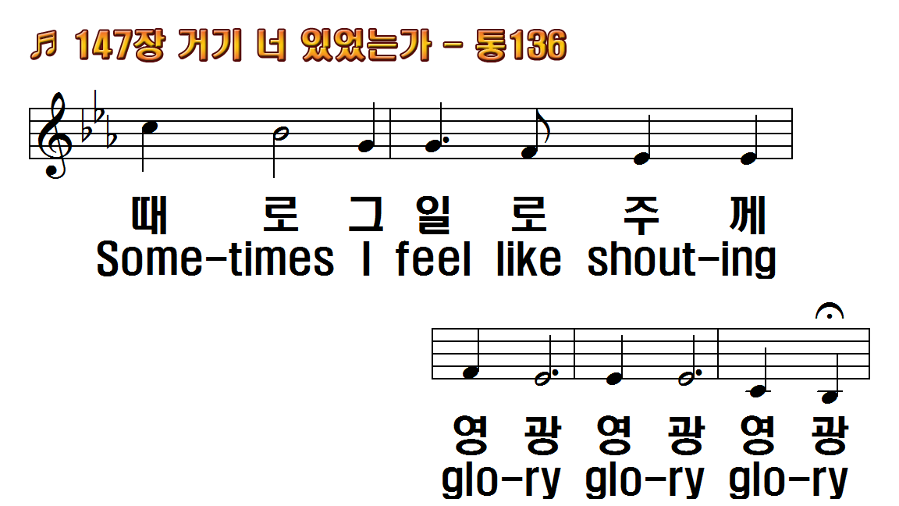
1.거기 너 있었는가
2.거기 너 있었는가
3.거기 너 있었는가
4.거기 너 있었는가
5.거기 너 있었는가
1.Were you there when
2.Were you there when
3.Were you there when
4.Were you there when
5.Were you there when

Slide 20
1.거기 너 있었는가
2.거기 너 있었는가
3.거기 너 있었는가
4.거기 너 있었는가
5.거기 너 있었는가
1.Were you there when
2.Were you there when
3.Were you there when
4.Were you there when
5.Were you there when

Slide 21
1.거기 너 있었는가
2.거기 너 있었는가
3.거기 너 있었는가
4.거기 너 있었는가
5.거기 너 있었는가

Slide 22
1.거기 너 있었는가
2.거기 너 있었는가
3.거기 너 있었는가
4.거기 너 있었는가
5.거기 너 있었는가

Slide 23
1.거기 너 있었는가
2.거기 너 있었는가
3.거기 너 있었는가
4.거기 너 있었는가
5.거기 너 있었는가

Slide 24
1.거기 너 있었는가
2.거기 너 있었는가
3.거기 너 있었는가
4.거기 너 있었는가
5.거기 너 있었는가

Slide 25
1.거기 너 있었는가
2.거기 너 있었는가
3.거기 너 있었는가
4.거기 너 있었는가
5.거기 너 있었는가

Slide 26
1.거기 너 있었는가
2.거기 너 있었는가
3.거기 너 있었는가
4.거기 너 있었는가
5.거기 너 있었는가

Slide 27
1.거기 너 있었는가
2.거기 너 있었는가
3.거기 너 있었는가
4.거기 너 있었는가
5.거기 너 있었는가

Slide 28
1.거기 너 있었는가
2.거기 너 있었는가
3.거기 너 있었는가
4.거기 너 있었는가
5.거기 너 있었는가

Slide 29
1.거기 너 있었는가
2.거기 너 있었는가
3.거기 너 있었는가
4.거기 너 있었는가
5.거기 너 있었는가

Slide 30
1.거기 너 있었는가
2.거기 너 있었는가
3.거기 너 있었는가
4.거기 너 있었는가
5.거기 너 있었는가

